Slide 1
Laboratory work report №13 administration of local systems
Статическая маршрутизация в Интернете. Планирование. Выполнил: Леснухин Даниил Дмитриевич, НПИбд-02-22, 1132221553

Slide 2
Цель работы
Цель работы: Провести подготовительные мероприятия по организации взаимодействия через сеть провайдера посредством статической маршрутизации локальной сети с сетью основного здания, расположенного в 42-м квартале в Москве, и сетью филиала, расположенного в г. Сочи.

Slide 3
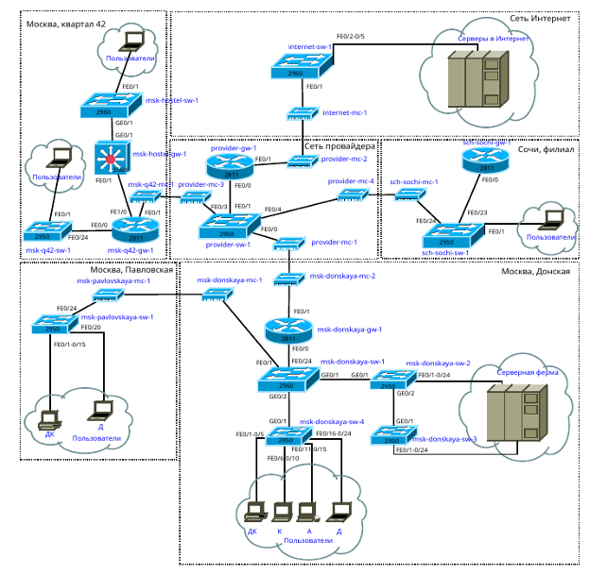
Выполнение работы
Сперва внесем изменения в схему L1 сети, добавив информациб о сети основной территории(42-й квартал в Москве) и сети филиала в г. Сочи.
Внесение изменений в схему L1 сети

Slide 4
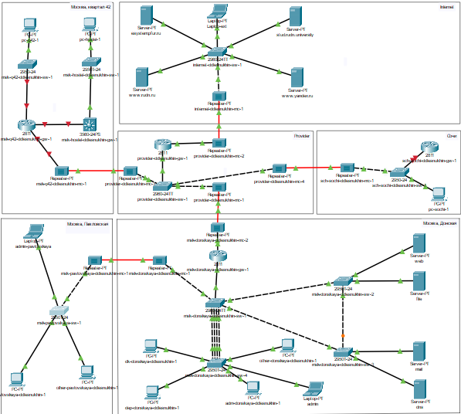
Изменение топологии
На схеме предыдущего вашего проекта разместим необходимое оборудование: 4 медиаконвертера (Repeater-PT), 2 маршрутизатора типа Cisco 2811, 1 маршрутизирующий коммутатор типа Cisco 3560-24PS, 2 коммутатора типа Cisco 2950-24, коммутатор Cisco 2950-24T, 3 оконечных устройства типа PC-PT.
Обновленная схема проекта.

Slide 5
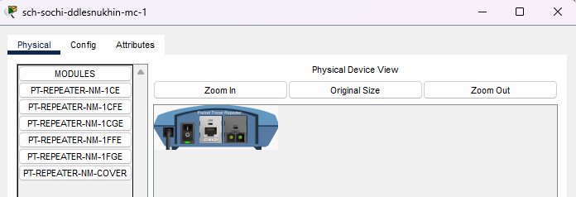
Изменение модулей на медиконвертаторах
Далее нам необходимо заменить имеющиеся модули на PT-REPEATERNM-1FFE и PT-REPEATER-NM-1CFE для подключения витой пары по технологии Fast Ethernet и оптоволокна соответственно.
Настройка модулей.

Slide 6
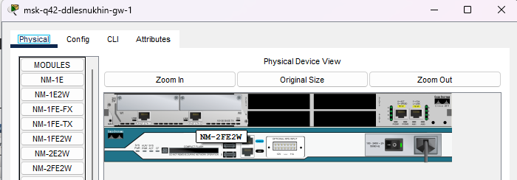
Настройка интерфейсов:
Теперь настроим интерфейсы маршрутизатора: На маршрутизаторе msk-q42-gw-1 добавим дополнительный интерфейс NM-2FE2W
Настройка интерфейсов

Slide 7
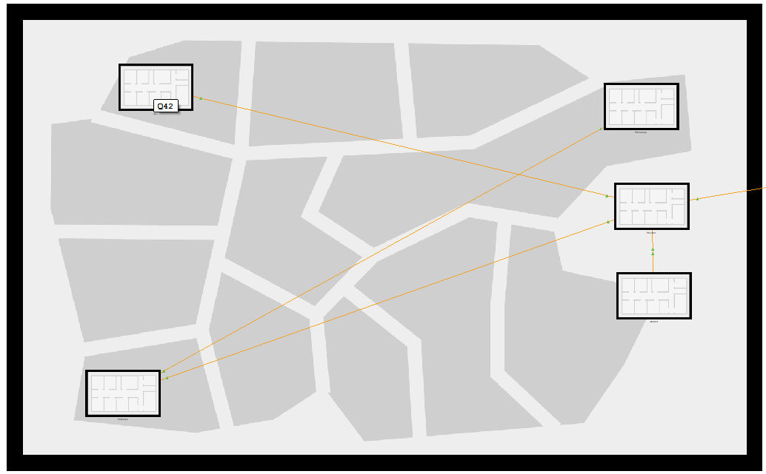
Физическая область Packet Tracer
Изменение г. Москва
В физической области добавим в г. Москва здание 42-го квартала и присвоим ему соответсвующее название
Добавление здания 42-го квартала в г. Москва

Slide 8
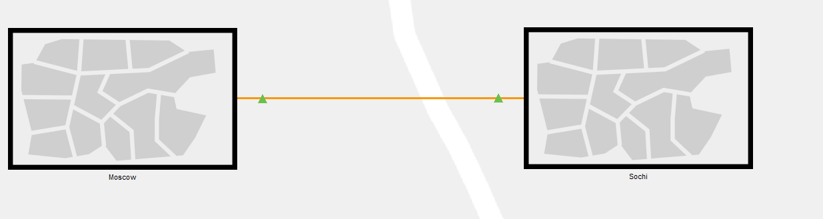
Физическая область Packet Tracer
Добавление г. Сочи
В физической области добавим город Сочи и в нем зададим филиал, присвоим ему соответсвующее название
Добавление г. Сочи

Slide 9
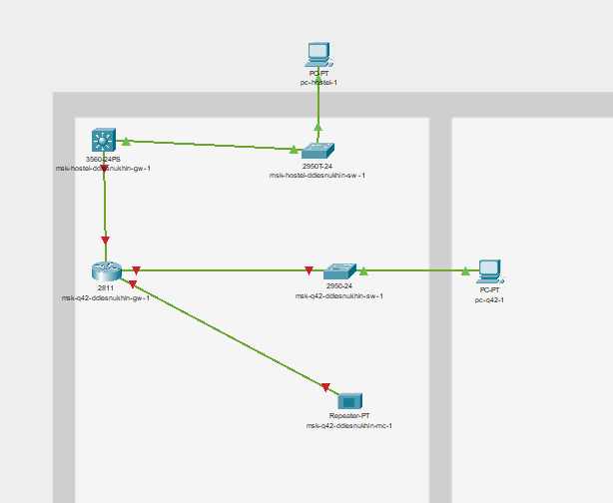
Настройка оборудования в г. Москва
Перенос оборудования

Slide 10
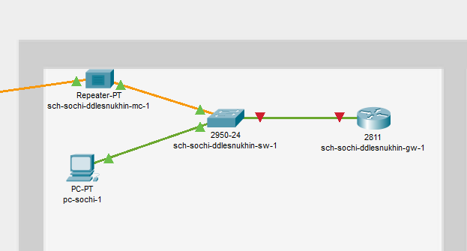
Настройка оборудования в г. Сочи
Перенос оборудования

Slide 11
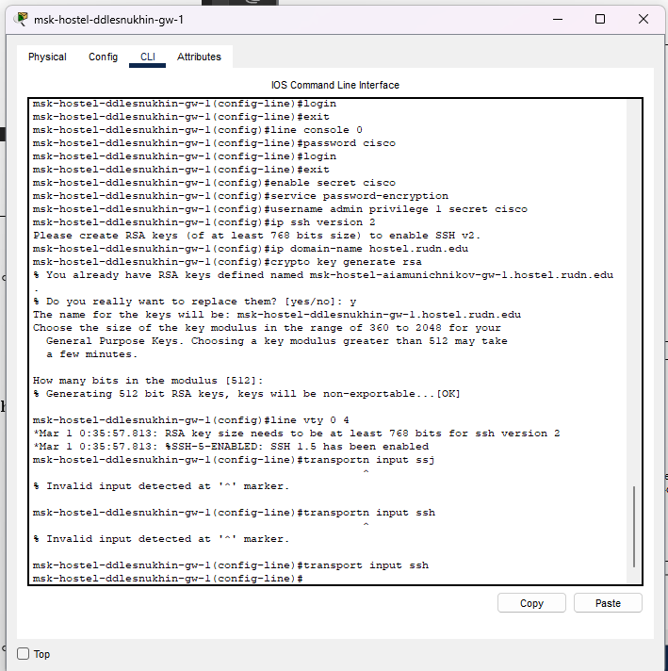
Схема подключения подсети 42-го квартала
Первоначальная настройка маршрутизирующего коммутатора msk-hostel-gw-1
настройка маршрутизирующего коммутатора msk-hostel-gw-1
Настройка интерфейса в сети “Донская”.

Slide 12
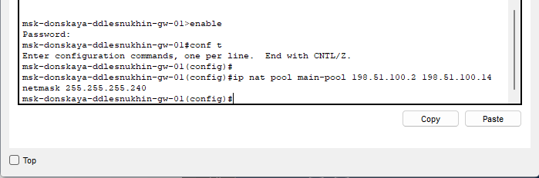
Схема подключения подсети 42-го квартала
Первоначальная настройка коммутатора msk-hostel-sw-1
настройка коммутатора msk-hostel-sw-1
Настройка пула адресов для NAT

Slide 13
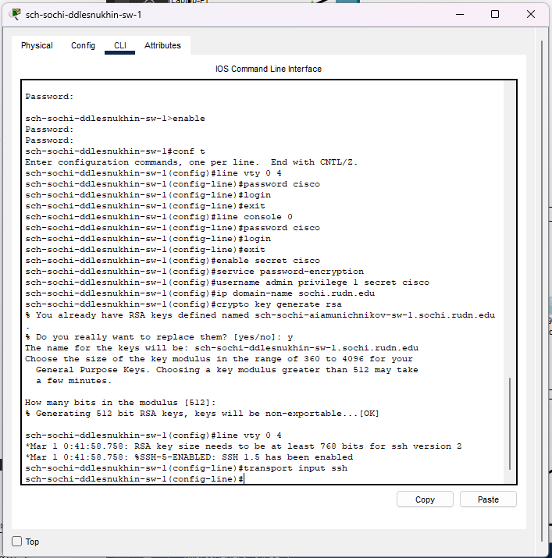
Схема подключения подсети филиала в г. Сочи
Первоначальная настройка коммутатора sch-sochi-sw-1
Первоначальная настройка коммутатора sch-sochi-sw-1
настройка коммутатора sch-sochi-sw-1

Slide 14
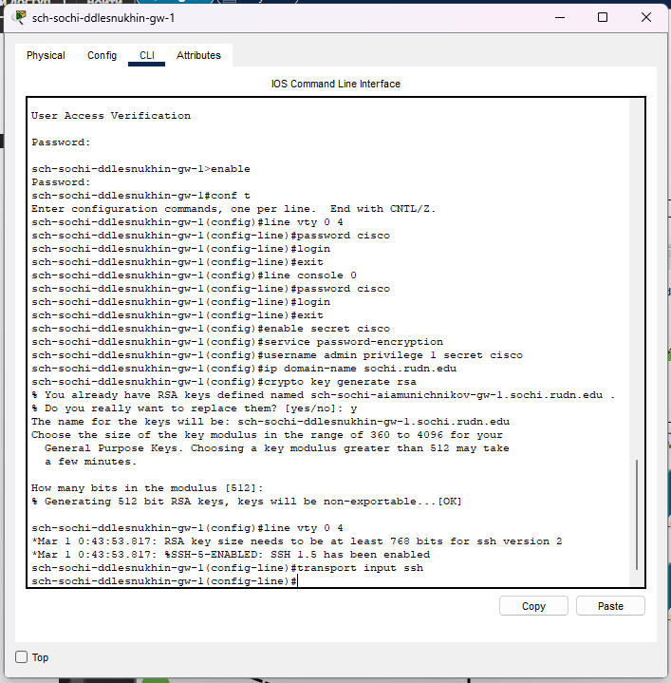
Схема подключения подсети филиала в г. Сочи
Первоначальная настройка маршрутизатора sch-sochi-gw-1
Первоначальная настройка маршрутизатора sch-sochi-gw-1

Slide 15
Вывод
Вывод: В ходе выполнения лабораторной работы мы провели подготовительные мероприятия по организации взаимодействия через сеть провайдера посредством статической маршрутизации локальной сети с сетью основного здания, расположенного в 42-м квартале в Москве, и сетью филиала, расположенного в г. Сочи.

Slide 16
Ответы на контрольные вопросы
Ответы на контрольные вопросы:
1. В каких случаях следует использовать статическую маршрутизацию? Приведите примеры. - В реальных условиях статическая маршрутизация используется в условиях наличия шлюза по умолчанию (узла, обладающего связностью с остальными узлами) и 1-2 сетями. Помимо этого, статическая маршрутизация используется для «выравнивания» работы маршрутизирующих протоколов в условиях наличия туннеля (для того, чтобы маршрутизация трафика, создаваемого туннелем, не производилась через сам туннель).
2. Укажите основные принципы статической маршрутизации между VLANs. - Процесс маршрутизации на 3-м уровне можно осуществлять с помощью маршрутизатора или коммутатора 3-го уровня. Использование устройства 3- го уровня обеспечивает возможность управления передачей трафика между сегментами сети, в том числе сегментами, которые были созданы с помощью VLAN.

